Slide 1
Úvodní hodina
(obsah kurzu, hodnocení, sdílení dobré praxe)
Tomáš Bouda
KISK 2016 Interakce Člověk-počítač

Slide 2
Co se naučíte?
Navrhovat, prototypovat a hodnotit interaktivní rozhraní pro různé typy zařízení (mobilní/webové aplikace, interaktivní stoly…
Testovat interaktivní rozhraní pomocí heuristické analýzy, kognitivní procházky (cognitive walkthrough) a testování použitelnosti s uživateli.
Pracovat v Balsamiqu nebo jiném prototypovacím nástroji pro high-fidelity prototypy.
programovat nebudeme!

Slide 3
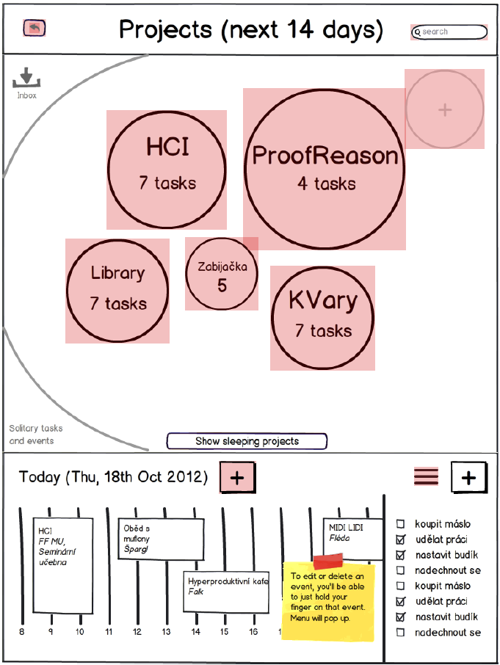
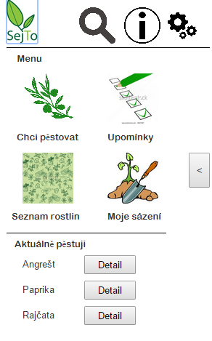
AweSchedule, SEJTO

Slide 4
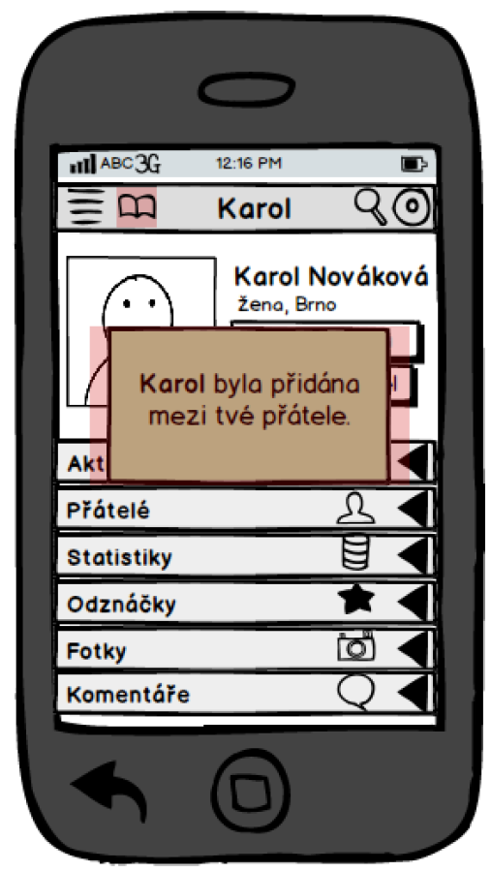
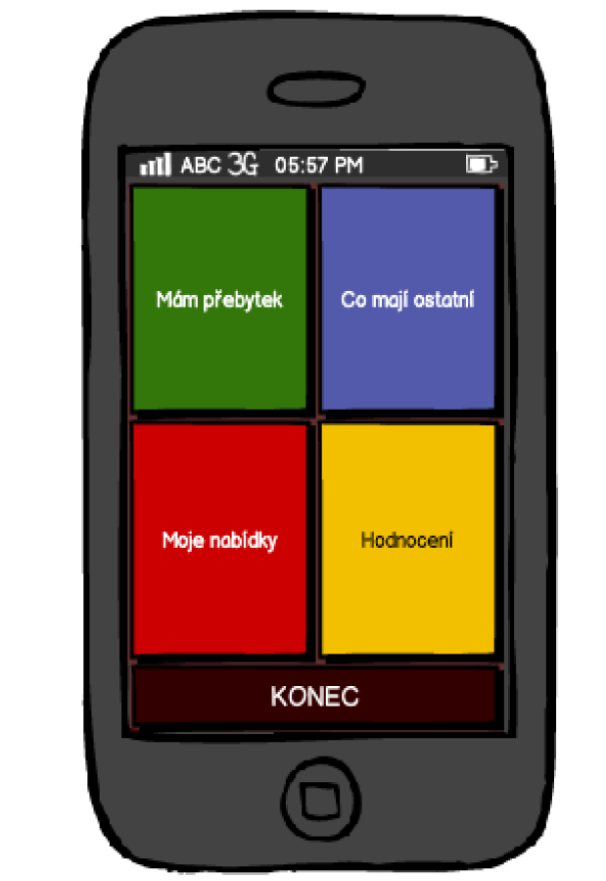
Liliput, AgroChange

Slide 5
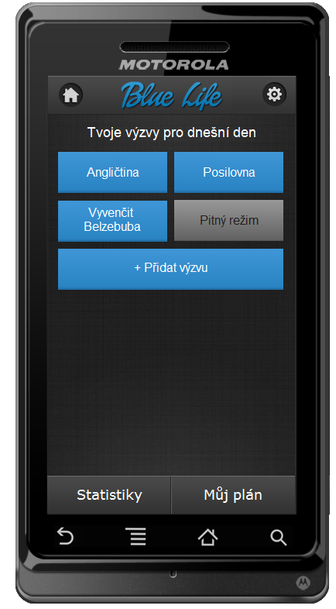
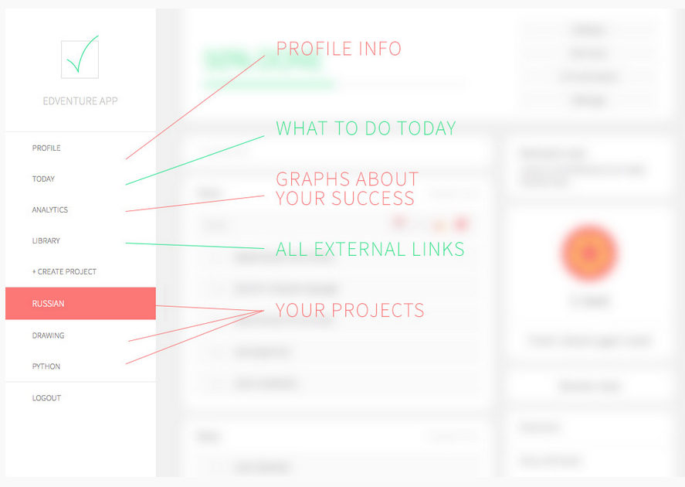
Blue Life, Edventure app

Slide 6
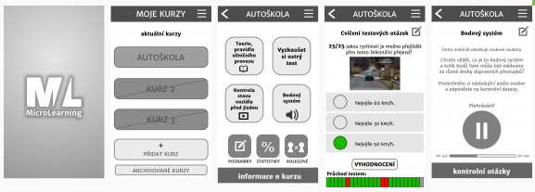
Micro Learning

Slide 7
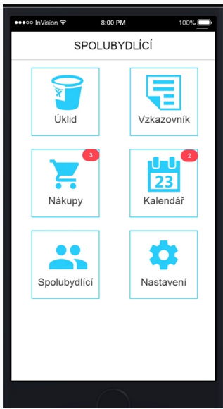
Spolubydlící

Slide 8
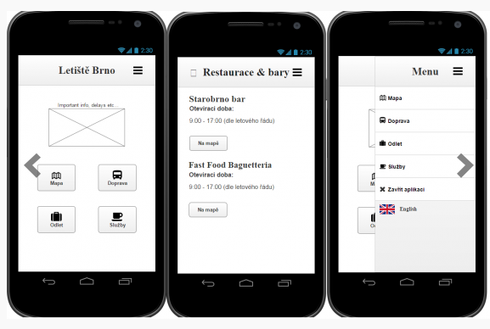
Letiště App

Slide 9
Je to nuda?

Slide 10
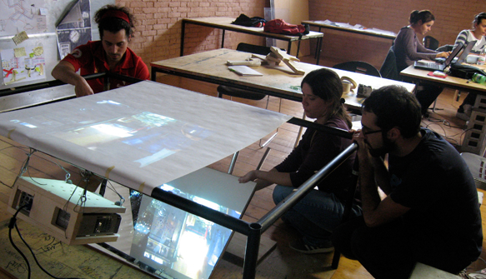
Prototypování je kreativním procesem
http://www.interaction-venice.com/projects/iuav08-09Lab1/applied-dreams/protoype/

Slide 11
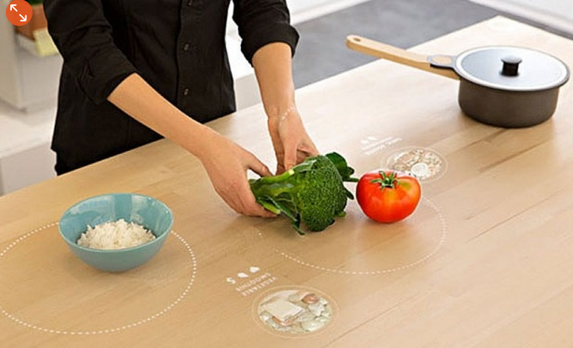
Prototypování je kreativním procesem
http://www.retail-week.com/technology/ikea-creates-prototype-table-that-recognises-food-and-suggests-recipes/5074307.fullarticle

Slide 12
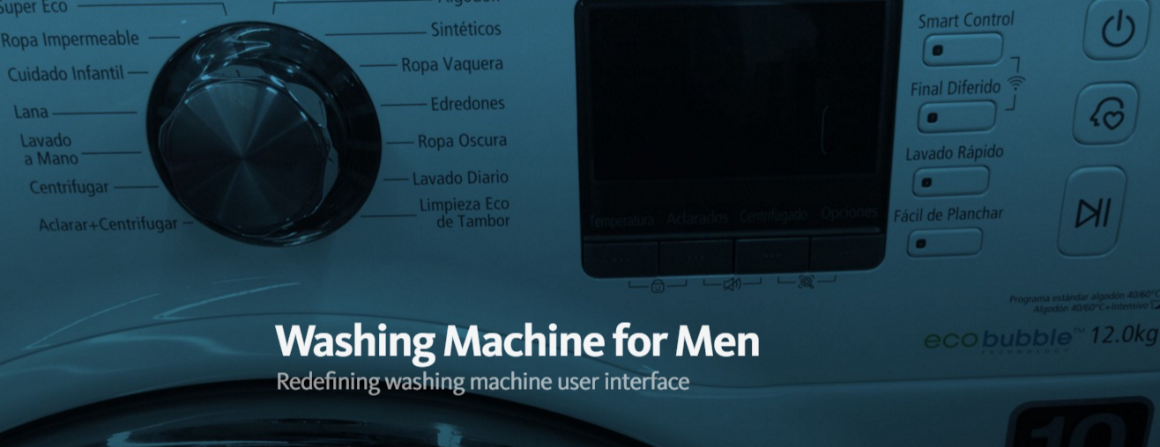
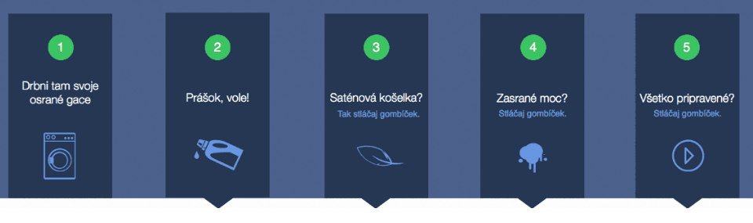
Prototypování je kreativním procesem
https://medium.com/life-tips/washing-machine-for-men-b6f927bbb538#.f6brbawuk

Slide 13
Obsah kurzu - teorie
HCI, IV a CSCW
Designový proces pohledem HCI (výzkum – prototyp - evaluace)
Analýza uživatelských potřeb
Psychologie a kognitivní věda
Heuristická analýza
Konceptuální a mentální modely
Reprezentace informací
Přímá manipulace
Uživatelské testování
Emoční design
Exkurze HUME Lab, Honeywell letecký simulátor (Airbus A320 a Helikoptéra)?

Slide 14
Obsah kurzu – praktické úkoly
Research
Prototypování
Evaluace

Slide 15
Obsah kurzu – praktické úkoly
Mapování problému
Hledání konkrétní designérské výzvy
Prototypování – tužka, papír, nůžky
Kolektivní evaluace prototypů
Digitální mock-up (Balsamiq, InVision?)
Příprava testování
Testování použitelnosti
Finální prototyp

Slide 16
Uspěje ten, kdo …
… je členem týmu, který úspěšně projde všemi úkoly.
&
… přečte Design pro každý den (D. Norman).

Slide 17
Hodnocení týmů
Jednoznačnost
Jasně vymezené úkoly díky metrikám (např. 2 scénáře, 2 prototypy).
Splnil/Nesplnil
Sdílení
Povinná prezentace úkolů na hodinách.

Slide 18
Povinná četba
Design pro každý den (D. Norman
Dotazníčková kontrola
  1. – 3. kap. (13. března)
  4. – 5. kap. (10. dubna)
  6. – 7. kap. (8. května)

Slide 19
Kombinovaní studenti
    Odborný článek v časopise.
    Nebude tu jeden tým kombinovaných?
    Výuka o víkendu?

Slide 20
Týmy 3-4 X 5
Týmy nejpozději 8. 3. 2015
Do týmů budou rozděleni všichni studenti.

Slide 21
Sdílejme dobrou praxi
Foťte
Zapisujte si
Mentální mapy
Facebook, Twitter
Podělte se o vaše nápady, názory a komentáře na
  #kiskhci
  Facebook: https://www.facebook.com/groups/kiskhci/
Pište mi na boudatomas@gmail.com (předmět mailu: KISKHCI)

Slide 22
Děkuji za pozornost
Tomáš Bouda
boudatomas@gmail.com
KISK 2016 Komunikace Člověk-počítač

